Slide 1
Le piante del giardino dell’Angelo Mauri
CLASSE V A 2016 - 2017

Slide 2
Tutto il materiale che vedete in questo documento è stato fatto da noi bambini della VA.
Ogni bambino ha «adottato» una pianta del nostro giardino e l’ha osservata durante le stagioni.
Per scrivere il testo ci siamo aiutati anche facendo una ricerca su internet.
Abbiamo fatto dei disegni dal vivo e abbiamo raccolto foglie ed altre parti delle piante portandole in classe.
In alcuni giorni abbiamo portato le fotocamere per fare le foto che vedete. Ognuno di noi alla fine ha progettato una pagina e due nostre compagne alla fine hanno messo tutto insieme.
@VA

Slide 3
LE ERBE

Slide 4
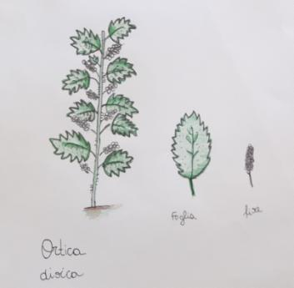
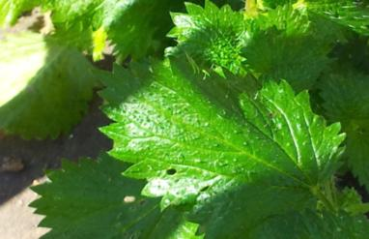
ORTICA
Home
L’ortica è una pianta che vive in ogni stagione dell’anno. Il suo fusto è allungato ed è ricoperto da una sostanza irritante che usa per proteggersi.
Le foglie sono grandi, a forma di lancia, seghettate, verde scure sopra e verde chiare e pelose sotto. Anche esse sono ricoperte da peli urticanti.
I suoi fiori sono gialli e piccini.
Le radici sono lunghe, grosse e di colore giallognolo.

Slide 5
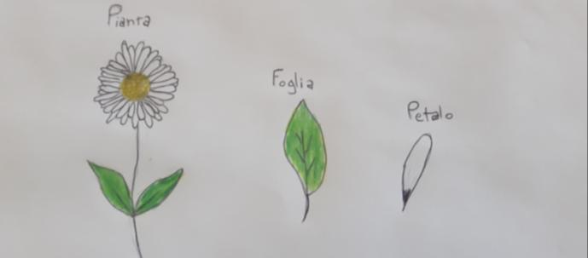
LE PRATOLINE
Le pratoline sono un tipo di margherita. Sono di colore bianco o rosa. Il fiore si trova a ottobre-novembre, oppure in primavera tra marzo e aprile. Le pratoline amano il pieno sole ma si adattano anche nella mezz’ombra. Sono piante resistenti che sopportano le basse temperature. Le foglie sono raccolte in rosette basse. Vivono due anni.

Slide 6
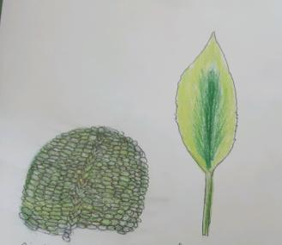
evonimo
Ha le foglie verde chiaro e verde scuro, a volte arancioni o rosse. Questa pianta fa dei fiori bianchi sia maschi sia femmine (emafroditi). Fa dei frutti rossi dalla forma simile al cappello usato dai sacerdoti.
Si può trovare nei giardini pubblici, è una pianta velenosa e ha una forma rettangolare.

Slide 7
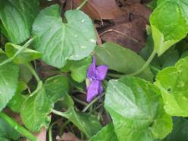
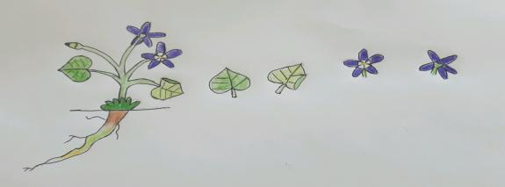
Home

Slide 8
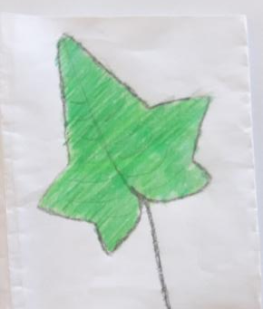
L’ edera
L’ edera è un arbusto sempreverde spontaneo e può crescere sia strisciante sia abbarbicata. La foglia può avere 3 o 5 lobi di colore verde chiaro o scuro e i suoi frutti sono bacche rotonde di colore nero e gli uccelli ne sono ghiotti. Il fiore è bottinato intensamente dalle api e con questo fiore si può produrre un miele. L’edera è utile per abbellire muri, tronchi, case…
Può raggiungere altezze sui 20-25 metri.

Slide 9
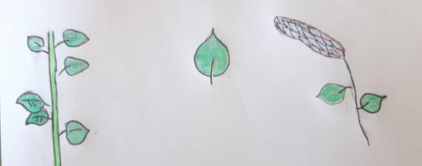
LA MENTUCCIA
La mentuccia si trova in tutti i prati e nei luoghi soleggiati. È una pianta mediterranea.
Le sue foglie hanno un odore di menta e sono alte circa 5 cm. I semi sono simili a dei pinoli, solo più piccoli, la mentuccia fu scoperta dai Romani. I suoi fiori sono piccoli e di colore viola e celeste.

Slide 10
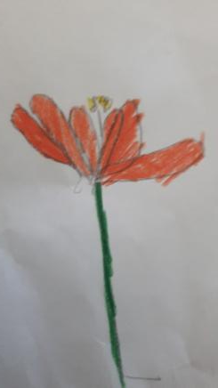
LA ROSA
La rosa è rosa alcune volte spinosa.
la rosa puo’ essere di altri colori.
Dento la rosa ci sono puntini gialli in cui le api possono prendere il nettare.
La rosa spunta spesso in estate.
Questa pianta puo’ morire facilmente e in estate è difficile da trovare perché puo’ morire per mancanza di acqua.

Slide 11
ORZO SEVATICO
L ORZO SEVATICO è UNA PIANTA CHE SI TROVA NEI GIARDINI DELLA SCUOLA E IN ALTRE PARTI, è COMUNE E FA UNA SPIGA IN PRIMAVERA. PER TUTTO IL RESTO DELL’ANNO E’ SOLO ERBA.

Slide 12
GLI ALBERI

Slide 13
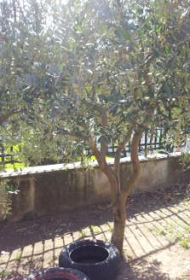
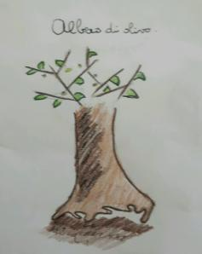

Slide 14
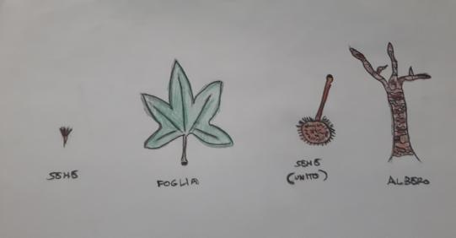

Slide 15
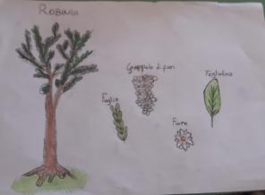
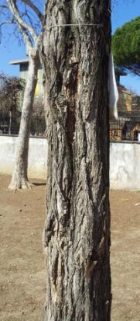
ROBINIA PSEUDOACACIA
La Robinia pseudoacacia può essere un albero o un cespuglio. Le foglie sono abbastanza lunghe e contengono circa 16 foglioline. la corteccia è marrone. Sui rami più giovani si possono trovare spine grosse e robuste. I fiori sono bianchi o crema, simili a quelli dei piselli, emanano un profumo gradevole, sono riuniti in grappoli pendenti. I frutti sono a forma di baccello prima verdi poi marroni. Si vedono le radici, che sono molto grosse, spuntare dal terreno.

Slide 16
BIANCOSPINO
Il biancospino è un albero o un cespuglio e fiorisce ad aprile e il suo fiore è di colore bianco.
Il biancospino si usa anche come tisana.
Le sue foglie sono di colore verde .
Il suo tronco è di colore marrone e esile.

Slide 17
PINO
IL pino ha le foglie a forma di ago. Le foglie sono di colore verde scuro. Il tronco è molto ruvido e di colore marrone. Nel pino ci sono le pigne e dentro le pigne crescono i pinoli, che si possono anche mangiare.
PINOLO

Slide 18
ARANCIO
Le sue foglie sono di colore verde scuro e non sono tanto lunghe.
Il suo tronco è molto snello e robusto ed è di colore marrone.
Le sue radici sono di colore verde chiarissimo e marroncino scuro e hanno la funzione di assorbire l’acqua.
I fiori sono di colore bianco e si chiamano zagare.
Il frutto è di colore arancione lucente e contiene una polpa divisa in spicchi.

Slide 19
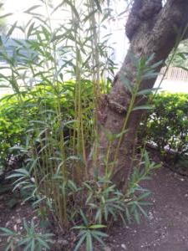
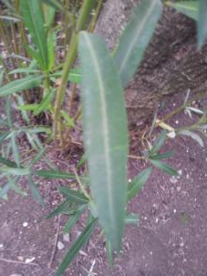
L’oleandro
L’oleandro è una pianta sempreverde, è un albero o un cespuglio:
-Ha i fiori grandi e vistosi, bianchi o rosa con 5 petali
-Le sue foglie sono lunghe dai 10 ai 14 cm e strette dai 1 ai 2 cm e sono velenose e coriacee con una grossa venatura nel mezzo

Slide 20
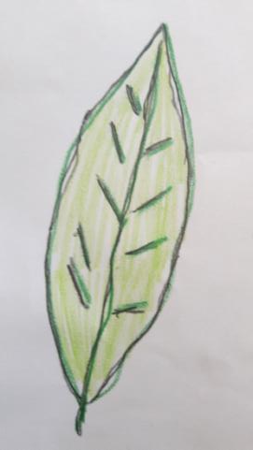
ALLORO
L’alloro è una pianta perenne e può assumere la forma di un cespuglio o di un albero e può raggiungere i 10-12 metri di altezza. Il tronco è normalmente liscio con corteccia nerastra con rami sottili e molto fitti. Il frutto dell’alloro è una bacca, simile a una piccola oliva che diventa nero-bluastra con la maturazione. Le bacche contengono un solo seme e maturano nei mesi di Ottobre e Novembre e sono molto aromatiche.

Slide 21
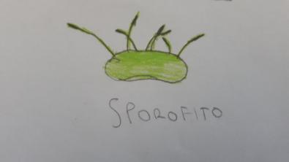
Il muschio
Il muschio non è ne un albero ne una erba. Esso si trova spesso su muri, alberi e cose del genere ed è completamente verde, a parte la terra dove è attaccato, che è marrone. Il muschio non ha un vero fiore e nemmeno petali. Quasi sempre è piccolo (dalle 2 dita alle 3 dita), ma raramente è grande (dalle 4 dita in su).

